Slide 1

IM HAE IN
Game Developer
Portfolio
ver. 0.5c
first. 2023-08-17
Final_edit. 2024-02-02
Font info. 빙그레체, 넥슨 Lv2 고딕, 나눔스퀘어

Slide 2
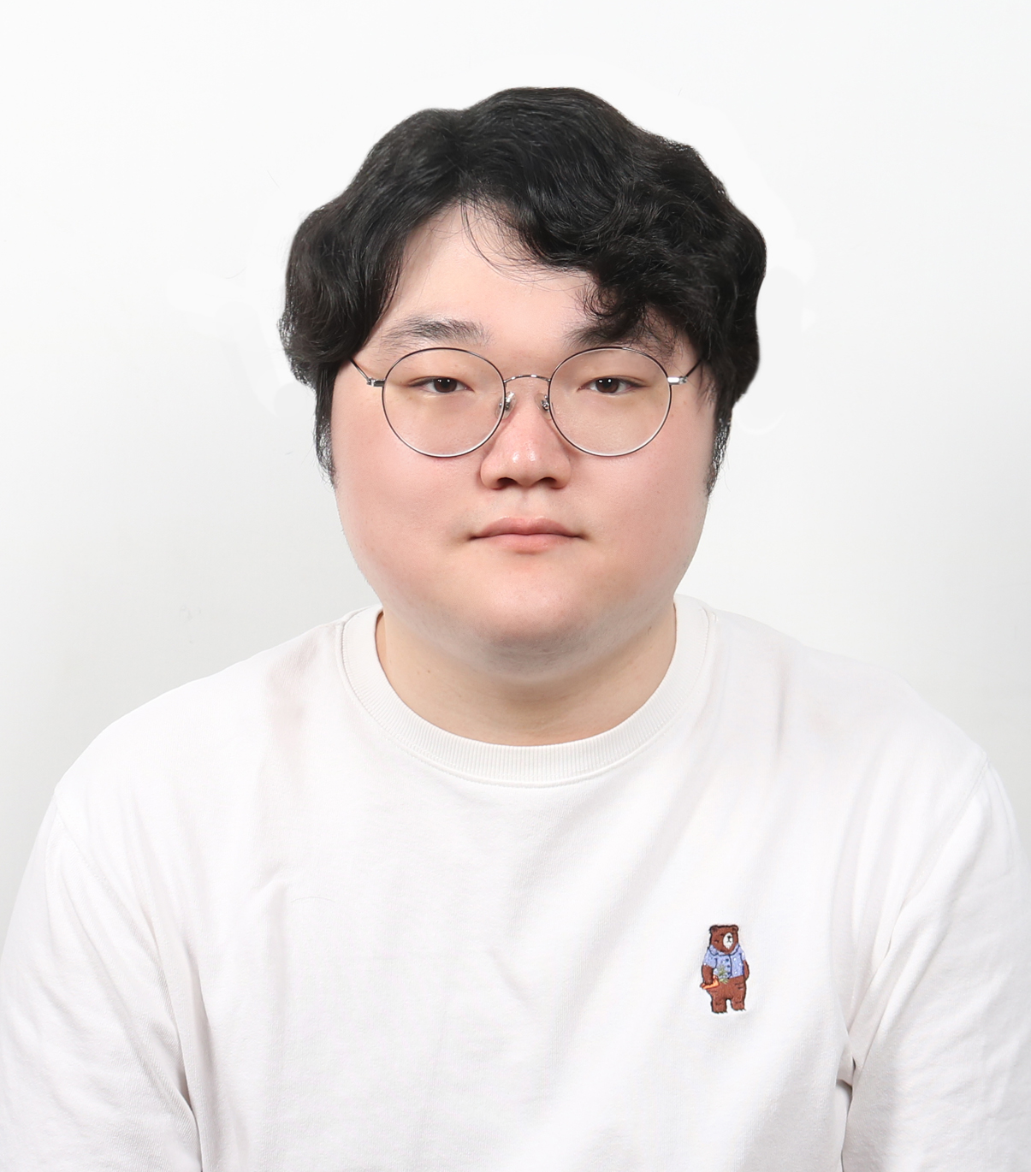
profile
학력
2024.
한국 공학대학교 졸업 예정
주 ) 게임공학과
부 ) 컴퓨터공학과
2016.
대진 디자인고등학교 졸업
컴퓨터 미디어 디자인과
이력
2024.01 ~ .
무브인터렉티브 개발본부 라이브팀
모바일 게임 서버 프로그래머
2023.10 ~ 11.
임해인 IM HAEIN
펄어비스 테크 인턴
게임 플레이 프로그래머 ( 신작 콘텐츠 개발팀 )
1998.03.03. 경기도 시흥시
2022.11 ~ 2023.10.
컴세바아이티 탐구학원 은행점
Tel. 010-8991-9593
Email. devhaein0303@gmail.com
Git. https://github.com/haein0303
프로그래밍 강사
기타
2017.06 ~ 2018.12.
STUDIO.BLUECAT::NERU
창업동아리 대표

Slide 3
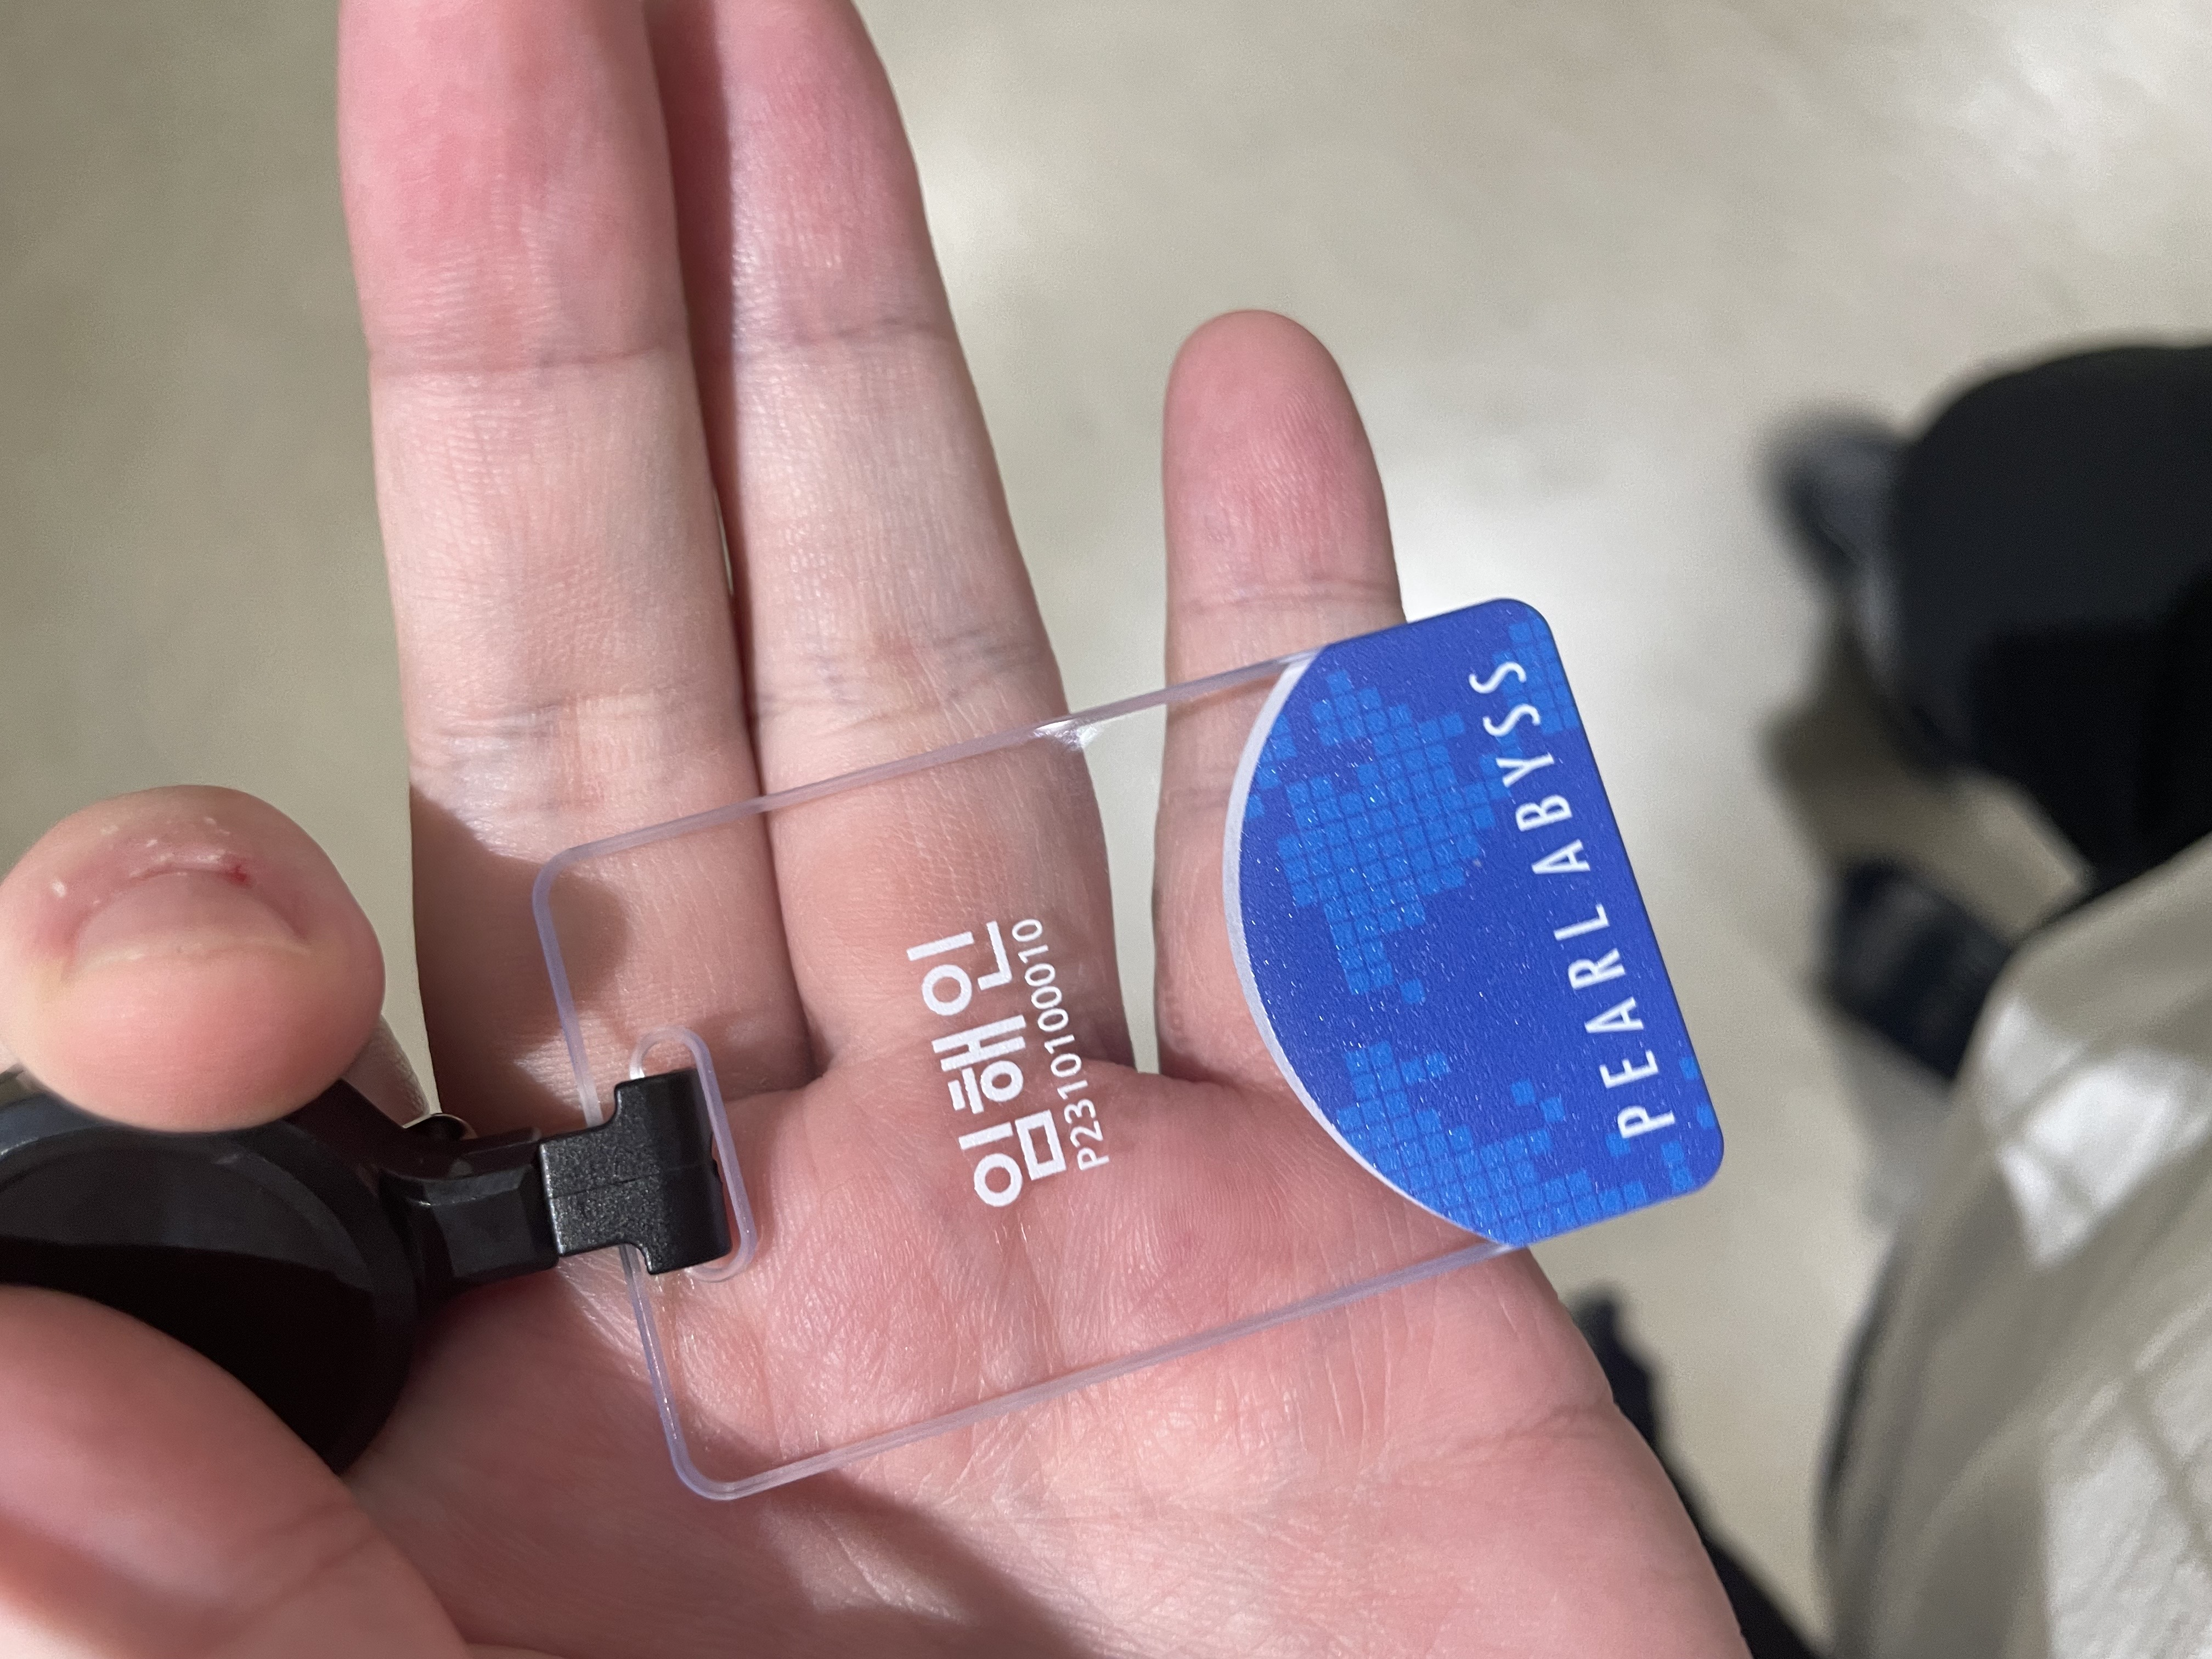
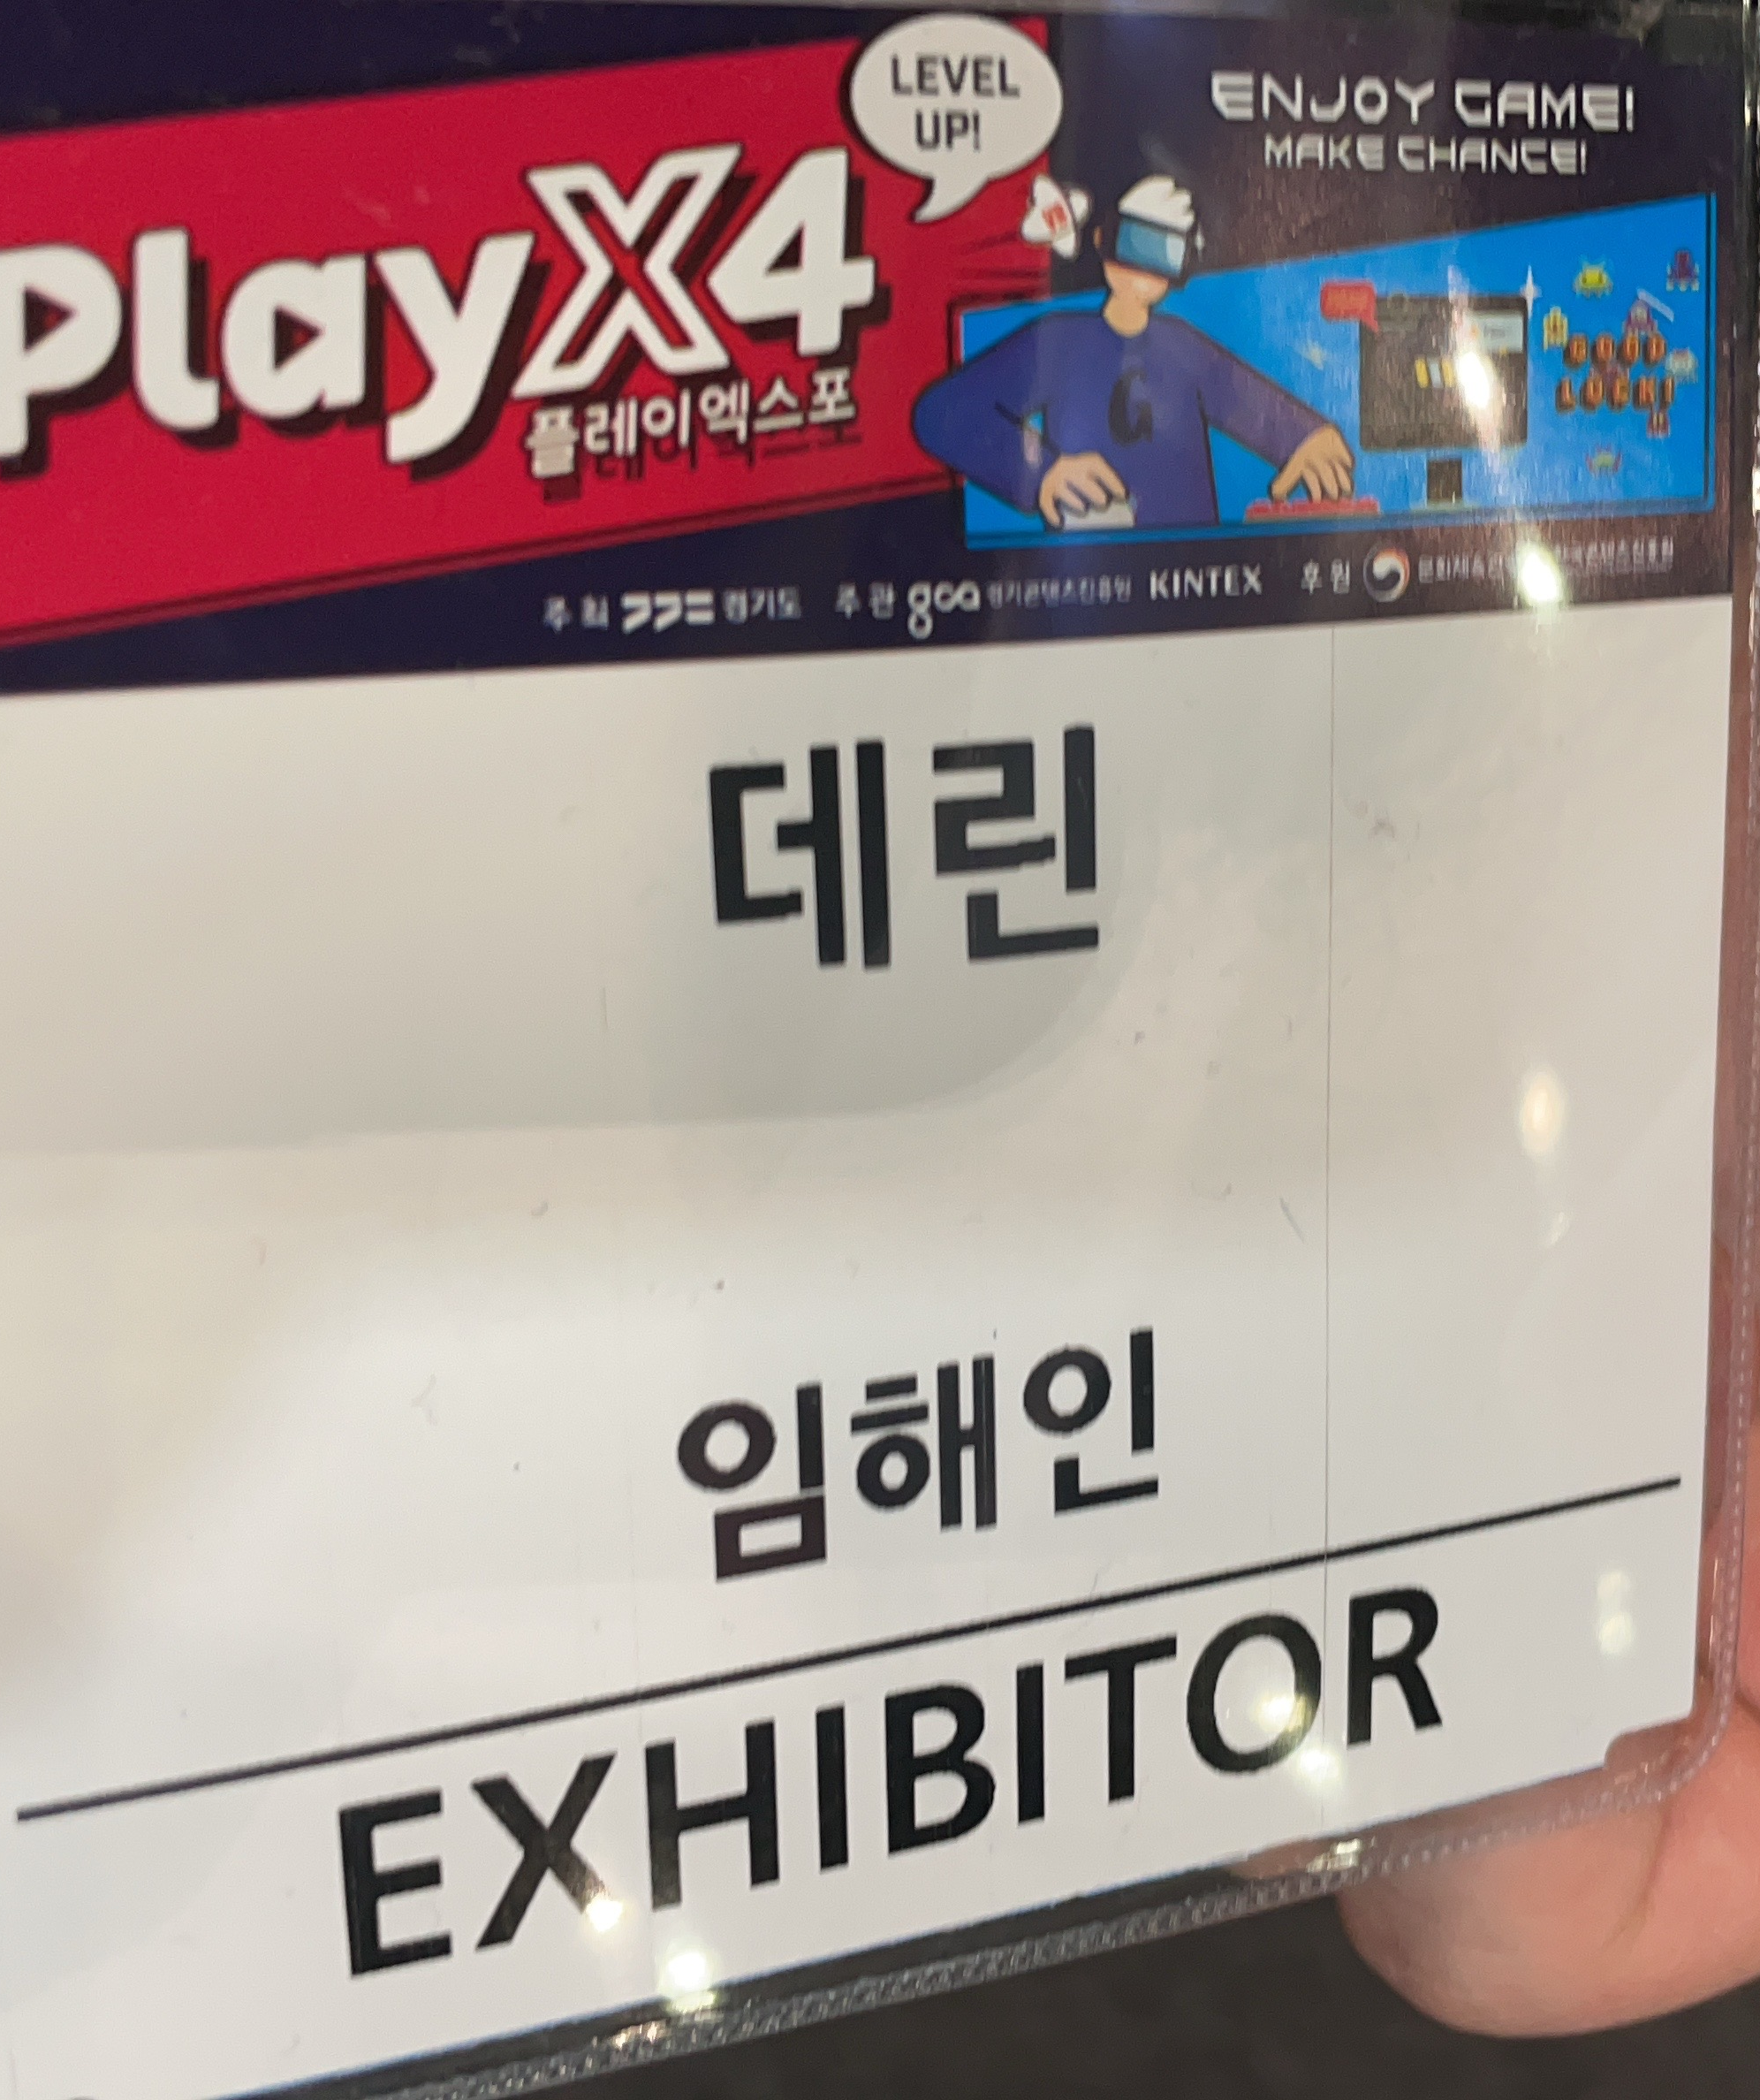




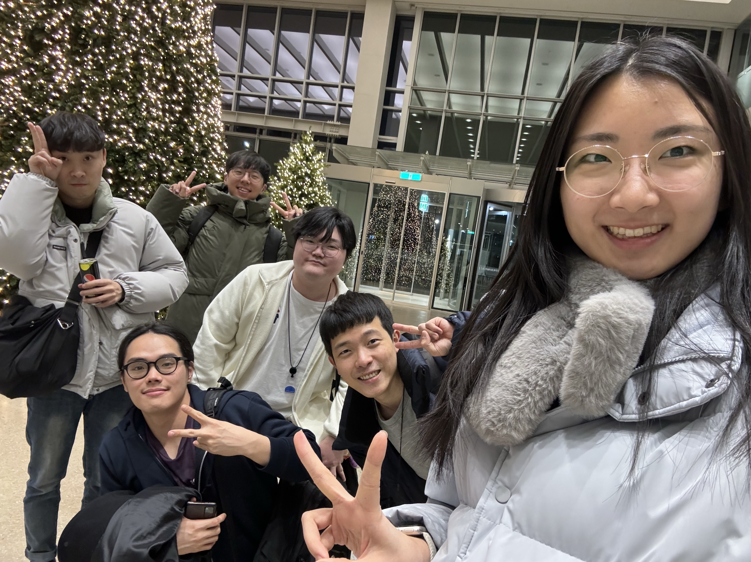





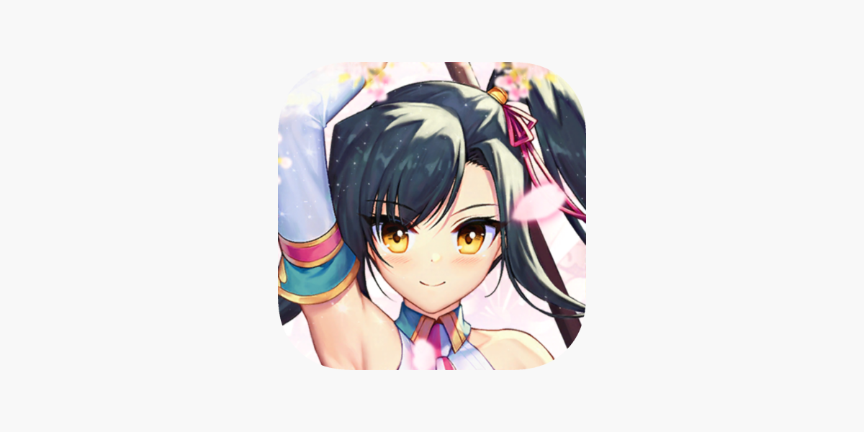

TimeLine
임해인
010-8991-9593
devhaein0303@gmail.com
이력 / 학력 / 활동
2017
한국공학대학교 2017.02. ~ 2024.02.
- 게임공학과 / (부) 컴퓨터공학과
STUDIO.BLUECAT::NERU 2017.06 ~ 2018.12
- 대표( 창업동아리 )
- 게임 기획, PM, 운영
2019
공군 복무 2019.01. ~ 2021. 11.
- 통신 하사 전역
2022
㈜360미디어 2022.07. ~ 2022.08.
- 현장실습생
- 독도 전시관 구성 사업 참여
- 기획, PM, 클라이언트 프로그래머
2023
컴세바 아이티 탐구학원 2022.11 ~ 2023.10.
- 프로그래밍 강사
펄어비스 2023.10. ~ 2023.12.
- 테크 인턴쉽
- 신작콘텐츠개발1팀
- 게임플레이프로그래머
- 붉은사막, 도깨비, Plan8
2024
무브인터렉티브 2024.01.
- 모바일 게임 서버 프로그래머
- 개발본부 라이브팀
- 연희몽상:소녀대첩

Slide 4
TimeLine
임해인
010-8991-9593
devhaein0303@gmail.com
프로젝트
하하손내 2017.06. ~ 2018.12.
- PM
- STUDIO.BLUECAT::NERU
미야옹 2017.06. ~ 2018.12.
- 기획 / PM
- STUDIO.BLUECAT::NERU
AlgaeEater 2022.07. ~ 2023.07.
- 클라이언트, 서버 프로그래머
- 졸업작품
상큼하게 터져볼래? 2018.04.
- ART
- A-CUBE GameJam
TIIIINO 2023.09. ~ 2023.11.
- PD (개발 총괄)
KG-STAR 2018.06.
- 2D ART
- 학과 대표 게임 개발
우동대 2024.01. ~ 2024.03.(예정)
- 개발 PM
2017
2018
2019
2022
2023
2024
들고 튀어라(win32 api)
- 클라이언트 프로그래머
- 2인(프로그래머 2명)
- 2D 캐주얼 액션 게임
MMORPG 서버 구현 (게임서버)
- 1인 개발
흔한공격으로 살아남아보자(Unity)
- 1인 개발
- 3D 캐주얼 액션 디펜스 게임
길건너친구들(모작)(OpenGL)
- 클라이언트 프로그래머
- 2인(프로그래머 2명)
들고 튀어라 Online(네트워크게임)
- 팀장
- 3인( 팀장, 클라, 서버 )
- 온라인 2D 캐주얼 액션 게임
학과 텀프로젝트

Slide 5
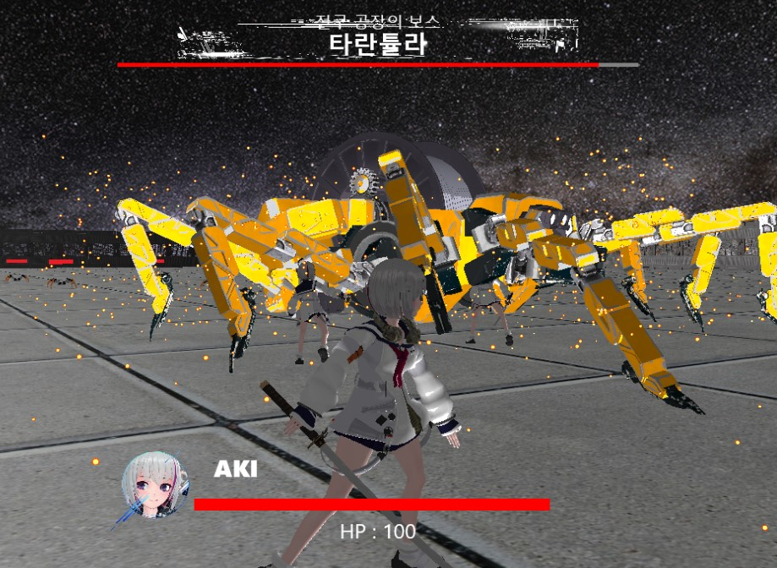

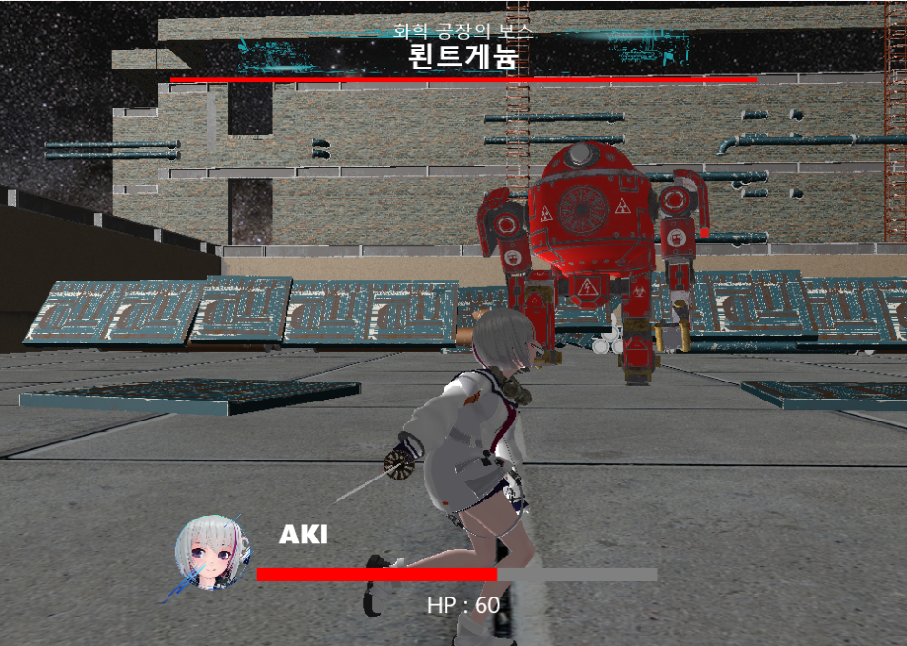
졸업작품
임해인
010-8991-9593
devhaein0303@gmail.com
AlgaeEater
알지이터
장르 : 3D 액션
개발기간 : 2022.07. ~ 2023.07.
사용도구 : C++17, IOCP, Directx12
개발인원 : 3명 ( 클라이언트 2명, 서버 1명)
Git : https://github.com/haein0303/AlgaeEater
역할 :
클라이언트
- 멀티쓰레드 클라이언트
- 이동 보간
- 콘텐츠 구현
https://www.youtube.com/watch?v=LqkQf_4yFbI

Slide 6
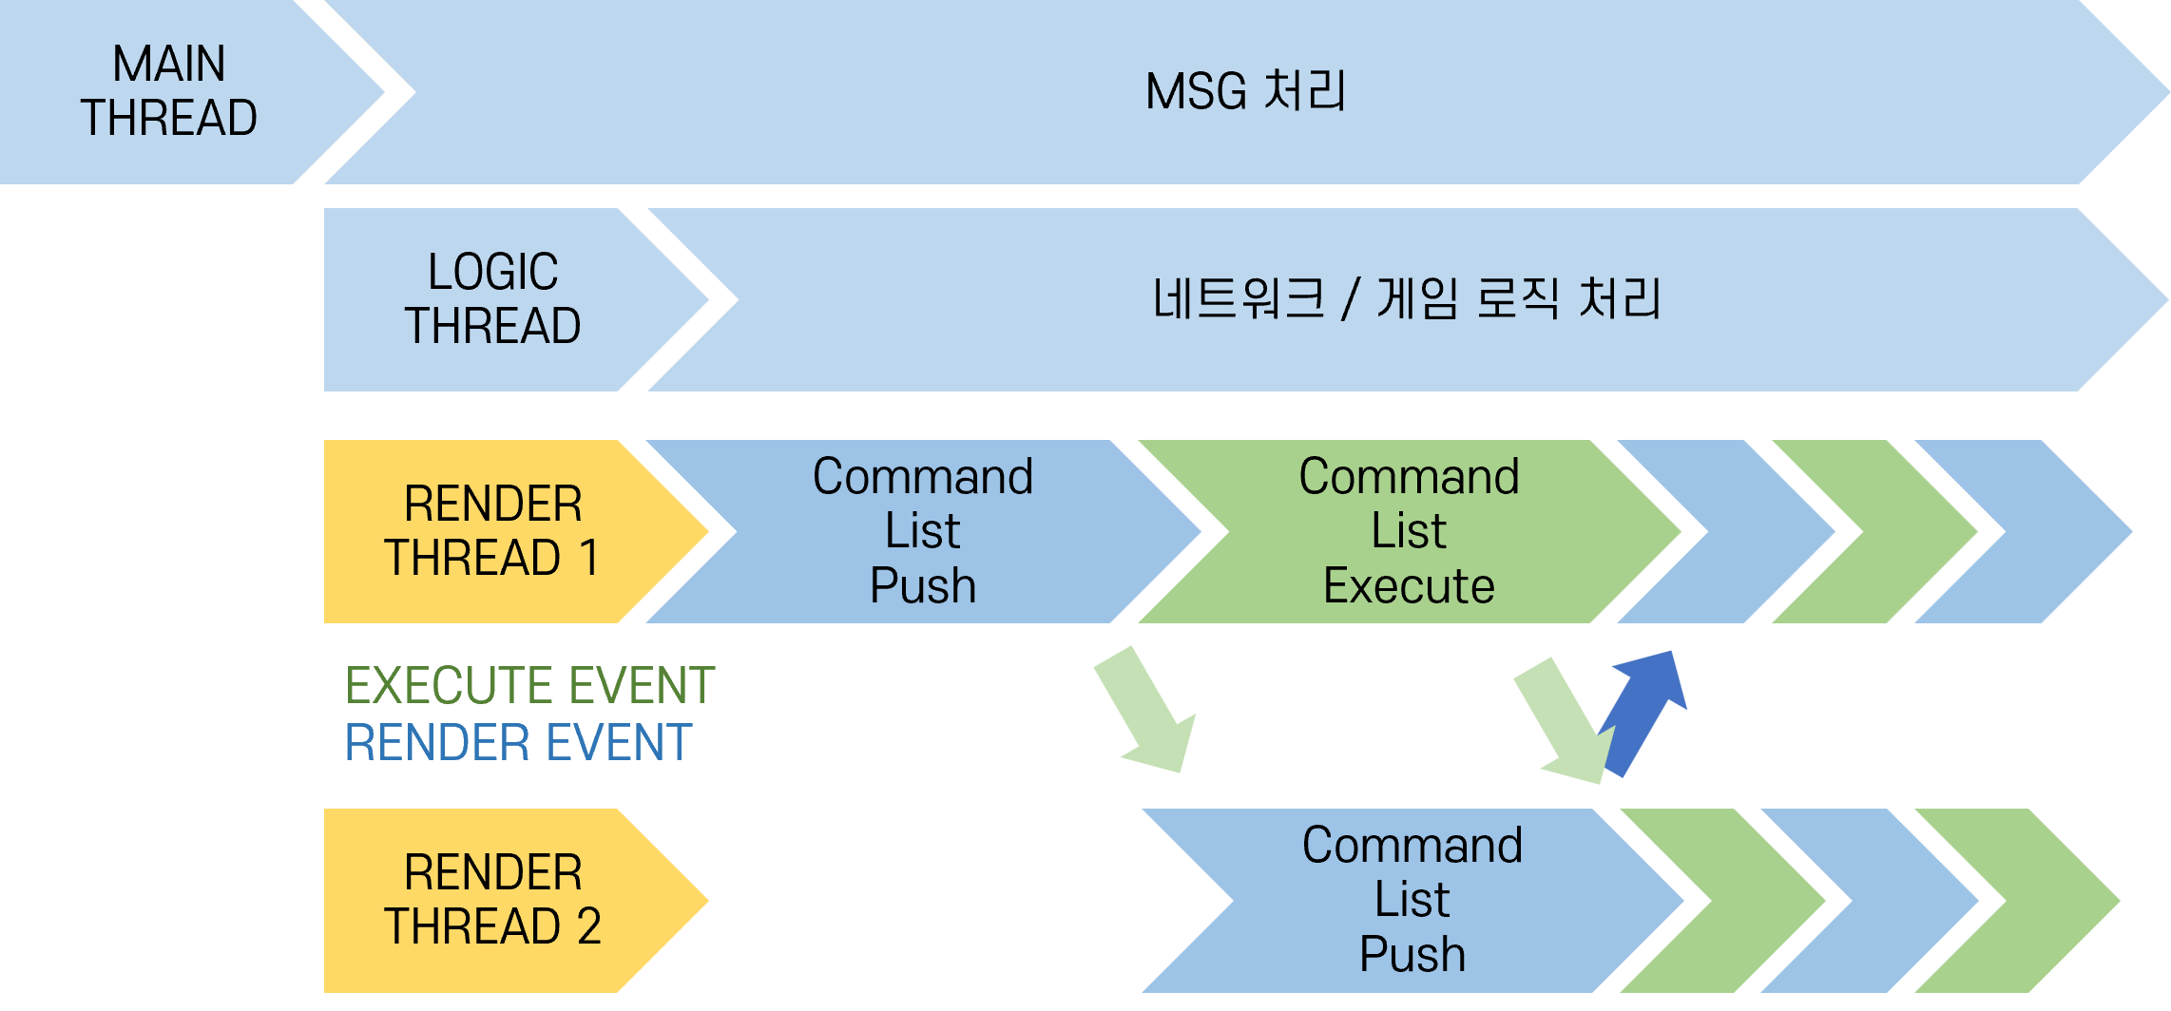
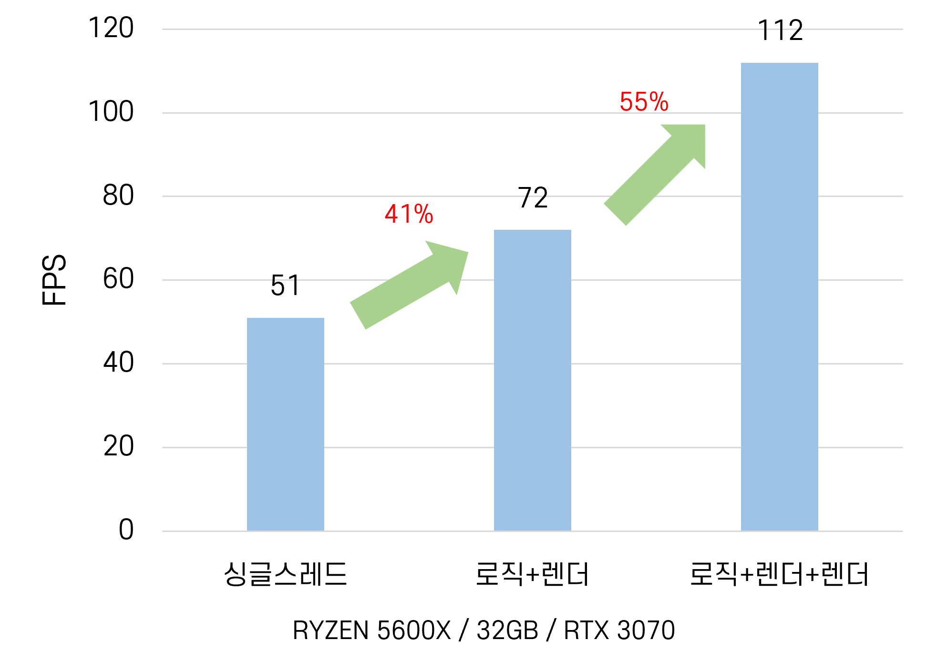
멀티 스레드 렌더링
임해인
010-8991-9593
devhaein0303@gmail.com
DirectX12 멀티쓰레드 렌더링 구현
총 4개의 쓰레드를 사용하여, 클라이언트의 프레임을 향상
Render Thread간의 동기화는 2개의 이벤트를 사용하여 관리
결과, 싱글 쓰레드 대비 약 110%의 성능 향상
멀티쓰레드 렌더링 동작 소개
프레임 변화 측정

Slide 7
멀티 스레드 렌더링
임해인
010-8991-9593
devhaein0303@gmail.com
thread logical_thread{ &Client::Logic,&client };
thread render_thread1{ &Client::Draw,&client };
thread render_thread2{ &Client::Draw,&client };
메소드를 스레드로 분리하여, 내부의 데이터를 사용할 수 있도록 구성
void Draw() {
cout << "DRAW CALL" << endl;
int i_now_render_index;
if (!_render_thread_num) {
i_now_render_index = 0;
_render_thread_num++;
}
else {
i_now_render_index = 1;
_render_thread_num = 0;
}
while (g_isLive) {
::WaitForSingleObject(dxEngine._renderEvent, INFINITE);
dxEngine.timerPtr->TimerUpdate();
dxEngine.timerPtr->ShowFps(windowInfo);
dxEngine.Update(windowInfo, isActive);
dxEngine.Draw_multi(windowInfo, i_now_render_index);
}
}
두 개의 스레드는 이벤트로 제어
각 이벤트는 command list에 push/ Execute 가 된 이후 Set
::WaitForSingleObject(_excuteEvent, INFINITE);
SetEvent(_renderEvent);
D3D12_RESOURCE_BARRIER barrier2 = CD3DX12_RESOURCE_BARRIER::Transition(swapChainPtr->_renderTargets[i_now_render_index].Get(), D3D12_RESOURCE_STATE_RENDER_TARGET, D3D12_RESOURCE_STATE_PRESENT);
cmdList->ResourceBarrier(1, &barrier2);
cmdList->Close();
…
swapChainPtr->_swapChain->Present(0, 0);
cmdQueuePtr->WaitSync();
swapChainPtr->_backBufferIndex = (swapChainPtr->_backBufferIndex + 1) % SWAP_CHAIN_BUFFER_COUNT;
SetEvent(_excuteEvent);
로컬 변수 i_now_render_index 를 사용하여,
Atomic 변수인 i_now_render_index 에 최소한으로 접근

Slide 8
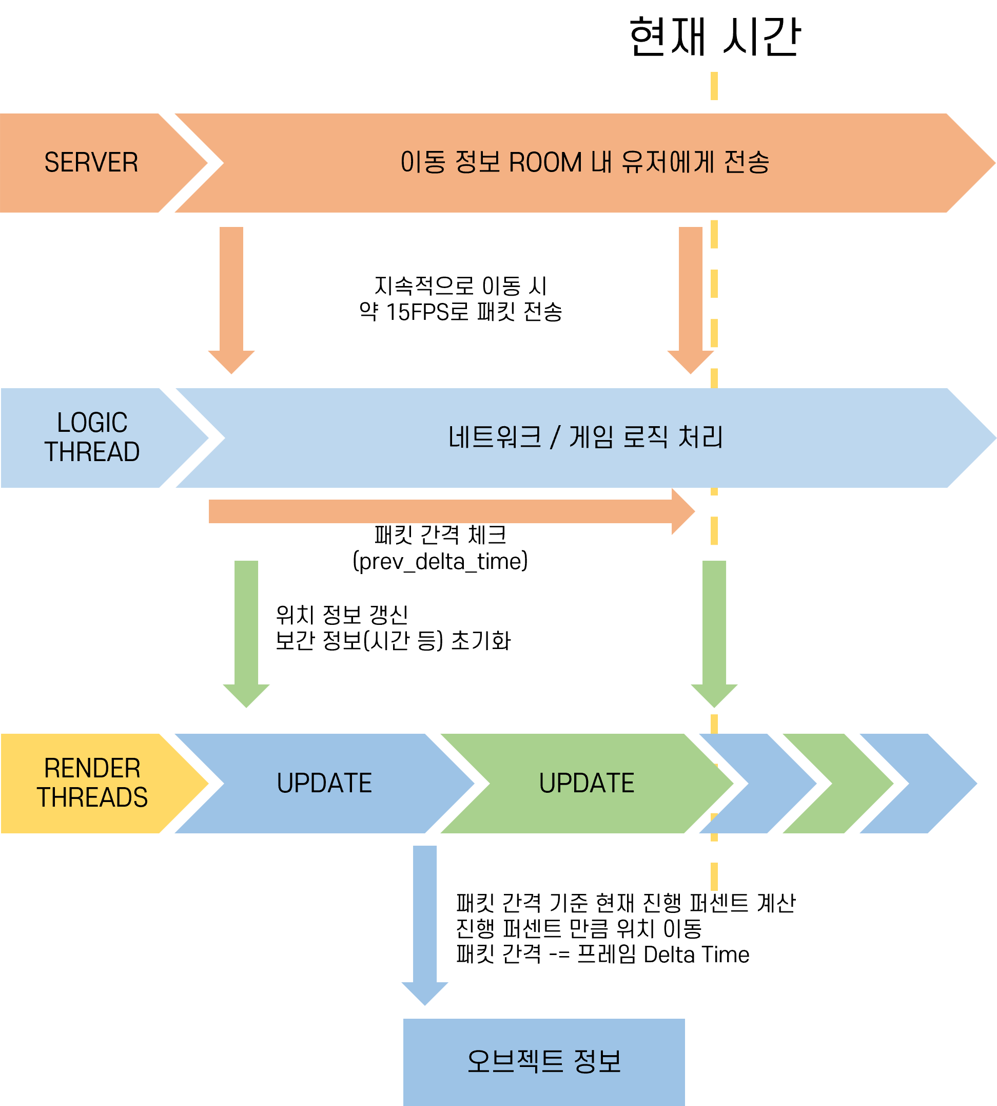
이동 보간
임해인
010-8991-9593
devhaein0303@gmail.com
네트워크 최적화를 위한 이동 보간
이동 패킷의 전송량을 낮춤에 따라서, 오브젝트 이동 시 끊김 발생
끊김 방지를 위해서 이동 동기화 개발
직전 패킷부터 현재 패킷까지 프레임별로 이동 양을 제어하여 선형 보간
for (int i = 1; i < PLAYERMAX; ++i) {
if (playerArr[i]._on) {
float dt = timerPtr->_deltaTime;
playerArr[i]._delta_percent = dt / playerArr[i]._prev_delta_time;
if (playerArr[i]._prev_delta_time > 0) {
playerArr[i]._prev_delta_time -= dt;
}
else {
playerArr[i]._prev_delta_time = 0;
playerArr[i]._delta_percent = 0;
}
playerArr[i]._delta_transform = playerArr[i]._transform - playerArr[i]._prev_transform;
playerArr[i]._delta_transform = playerArr[i]._delta_transform * playerArr[i]._delta_percent;
playerArr[i]._prev_transform = playerArr[i]._prev_transform + playerArr[i]._delta_transform;
playerArr[i]._prev_degree = playerArr[i]._degree;
}
DxEngine.cpp / line :1322~

Slide 9
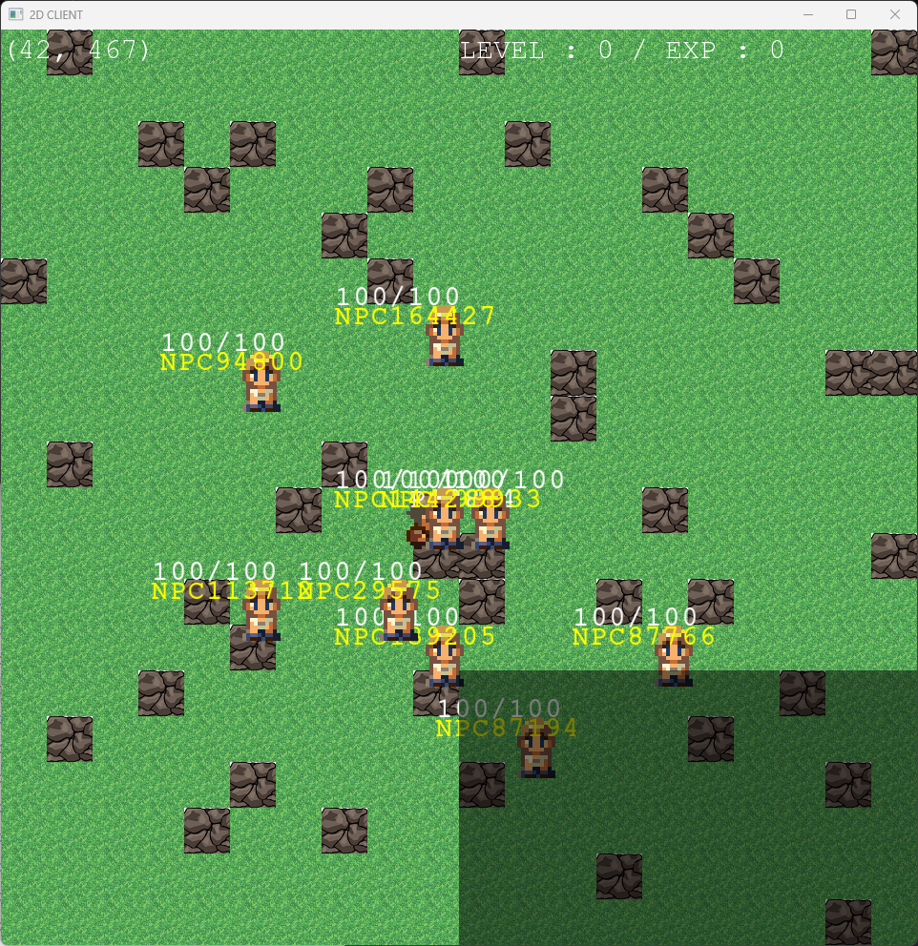
게임서버 텀 프로젝트
임해인
010-8991-9593
devhaein0303@gmail.com
게임서버 텀 프로젝트
https://github.com/haein0303/GameServer_Final_term
프로젝트 소개
- IOCP를 활용한 MMORPG 게임 서버 구현
구현 내용(C++ / IOCP)
- 시야처리
- 파티
- 경험치 및 레벨
- 채팅
- NPC 로밍
- NPC Agro

Slide 10
게임서버 텀 프로젝트
임해인
010-8991-9593
devhaein0303@gmail.com
파티 구현
파티 보너스
만약 오브젝트가 파티 아이디가 있다면, 파티원에게 경험치 일부를 공유합니다.
관리
파티원은 배열로 관리합니다.
컨테이너를 사용하기에 크기가 정해져 있고, 반복 횟수가 많지 않아서 배열로 처리하였습니다.
unsigned int party_counter = 0;
concurrency::concurrent_unordered_map<unsigned int, PARTY> party_map;
mutex pm_mu;
if (clients[pa]._hp <= 0) { //NPC 쥬금
//나중에 재활용할 수 있으니깐
clients[pa]._target_id = -1;
clients[pa]._ll.lock();
clients[pa]._state = ST_ALLOC;
clients[pa]._ll.unlock();
clients[c_id].send_die_packet(pa, 100);
if (clients[c_id]._party_id > -1) {
auto get_pair = party_map.find(clients[c_id]._party_id);
for (int i = 0; i < MAX_PARTY; ++i) {
if (get_pair->second._player_id[i] == -1) continue;
printf("PARTY BONUS : %d [%d]\n", get_pair->second._player_id[i], 20);
clients[get_pair->second._player_id[i]].send_die_packet(c_id, 20);
}
}
for (int pl : l_list) {
if (is_pc(pl)) {
clients[pl].send_remove_player_packet(pa);
}
}
TIMER_EVENT ev{ pa, chrono::system_clock::now() + 30s, EV_RESET_NPC, 0 };
timer_queue.push(ev);
}
//조인 가능하면 1, 아니면 0
int join(int id) {
p_l.lock();
for (int i = 0; i < MAX_PARTY; ++i) {
if (_player_id[i] == -1) {
_player_id[i] = id;
p_l.unlock();
return 1;
}
}
p_l.unlock();
return 0;
}
//성공하면 1, 아니면 0
int exit(int id) {
p_l.lock();
for (int i = 0; i < MAX_PARTY; ++i) {
if (_player_id[i] == id) {
_player_id[i] = -1;
p_l.unlock();
return 1;
}
}
p_l.unlock();
return 0;
}
가입과 삭제 보조 함수
배열을 재사용하기 위해서, 추가와 삭제를 담당하는 함수를 작성하였습니다.

Slide 11
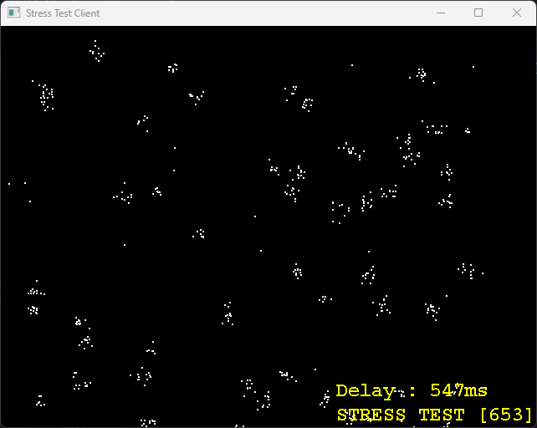
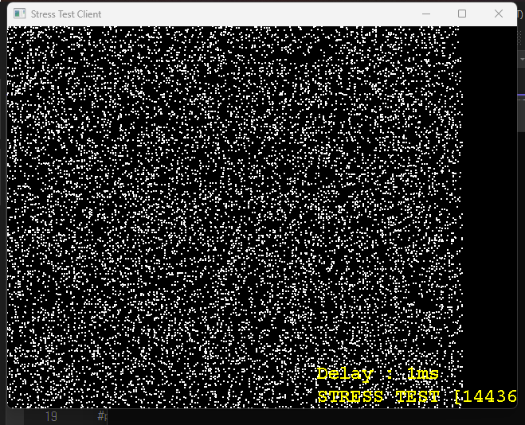
게임서버 프로그래밍 과제 중 (시야처리)
임해인
010-8991-9593
devhaein0303@gmail.com
최적화 수행 결과
Multithread IOCP | 최적화 이후
최대 동시 접속
653 | 14436
https://github.com/haein0303/Game_server_toturial
구현 의도
모든 세션에게 데이터를 전송하는 Network overhead를 줄이기 위하여, 시야처리 및 ZONE을 구현
구현 내용
시야처리
ZONE 구현
Multi Thread IOCP

Slide 12
게임서버 프로그래밍 과제 중 (시야처리)
임해인
010-8991-9593
devhaein0303@gmail.com
기존 MultiThread IOCP 방식
시야처리 및 ZONE 적용
플레이어 이동
플레이어 이동
모든 세션 반복
ZONE VECTOR 반복
USER의 ZONE LIST 반복
해당 세션에게 이동 정보 Send
ZONE 안에 입장했는지
이미 ZONE의 USER LIST에 있는지
ZONE의 USER LIST 반복
시야처리 적용
세션 상태 == 생존
Continue
ZONE의 USER LIST에 추가
플레이어 이동
USER의 ZONE LIST에 추가
거리 < 시야
Continue
모든 세션 반복
이미 ZONE의 USER LIST에 있는지
시야 리스트 Insert
세션 상태 == 생존
Continue
ZONE의 USER LIST에 삭제
USER의 ZONE LIST에 삭제
거리 < 시야
Continue
시야 리스트내 오브젝트에게 이동 정보 Send
시야 리스트 Insert
시야 리스트내 오브젝트에게 이동 정보 Send

Slide 13
게임서버 프로그래밍 과제 중 (시야처리)
임해인
010-8991-9593
devhaein0303@gmail.com
ZONE 내부에 있는지 검사 및 처리 코드
검사 이후 시야리스트 갱신 및 전송 코드
bool contains(SESSION& player) {
bool is_in = false;
//내부에 있는지 검사
if (player.x >= x_min_ && player.x <= x_max_ && player.y >= y_min_ && player.y <= y_max_)
{
is_in = true;
};
if (is_in) {
//없을때 처리
//없을때만 검사하고 동작시켜야죵
zl.lock();
if (user_list.count(player._id) == 0) {
//유저 zonelist에 추가
//내꺼도 추가
user_list.insert(player._id);
zl.unlock();
player._zl.lock();
player._zone_list.insert(my_num);
player._zl.unlock();
return is_in;
}
zl.unlock();
}
else {
//있을때 처리
//있을때만 검사하고 동작시켜야죵
zl.lock();
if (user_list.count(player._id) != 0) {
//유저 zonelist에서 빼줘야됨
//내꺼에서도 빼야됨
user_list.erase(player._id);
zl.unlock();
player._zl.lock();
player._zone_list.erase(my_num);
player._zl.unlock();
return is_in;
}
zl.unlock();
}
return is_in;
}
clients[c_id]._vl.lock();
auto old_vl = clients[c_id]._view_list;
clients[c_id]._vl.unlock();
//Todo : 모든 클라이언트 검사가 아니라 zone에서 검사하자
for (auto& m : g_map.zone_list) {
m.contains(clients[c_id]);
}
unordered_set <int> new_vl;
for (auto& vl : clients[c_id]._zone_list) {
for (auto& p : g_map.zone_list[vl].user_list) {
if (p == c_id) continue;
if (can_see(c_id, p) == false) continue;
new_vl.insert(p);
}
}
for (auto& o : new_vl) {
if (old_vl.count(o) == 0) {
clients[o].send_add_player_packet(c_id);
clients[c_id].send_add_player_packet(o);
}
else {
clients[o].send_move_packet(c_id);
clients[c_id].send_move_packet(o);
}
}
clients[c_id].send_move_packet(c_id);
네트워크 overhead를 최소화 하기 위하여
시야처리를 도입하였고, 시야처리를 처리하기 위한 연산이
Overhead가 되기 때문에, ZONE을 활용하여 성능 개선

Slide 14

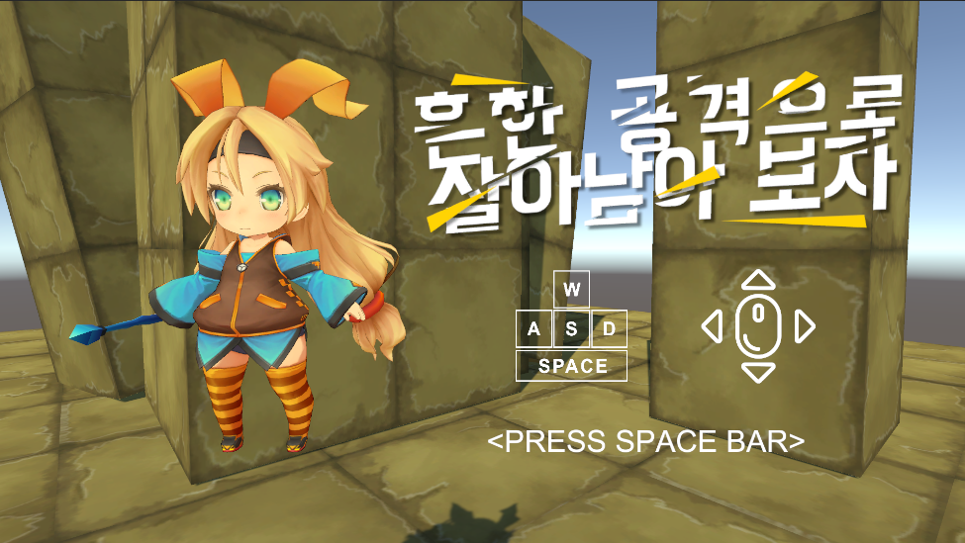
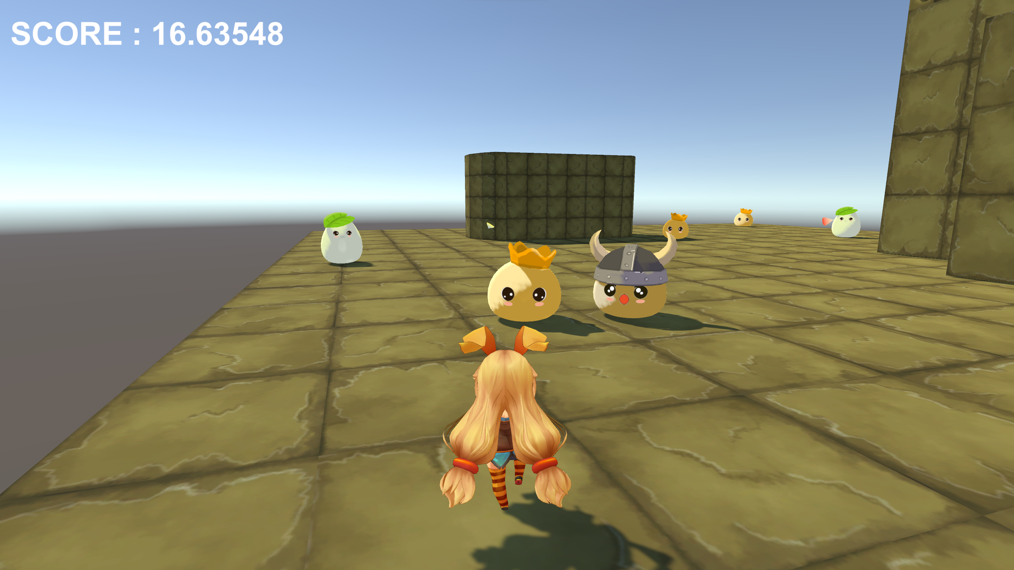
유니티
임해인
010-8991-9593
devhaein0303@gmail.com
장르 : 3D 디펜스
개발기간 : 2022. 05.
사용도구 : Unity
개발인원 : 1명
Git : https://github.com/haein0303/survive_normal_attack
게임 소개
무한으로 나오는 다양한 종류의 몬스터를 피하고, 공격하며 최대한 살아남아 기록을 갱신하는 게임입니다.
구현 내용
네비게이션 메쉬 활용 NPC 구현
트레일 렌더러 활용 공격체 구현
NPC 원거리 공격 구현

Slide 15
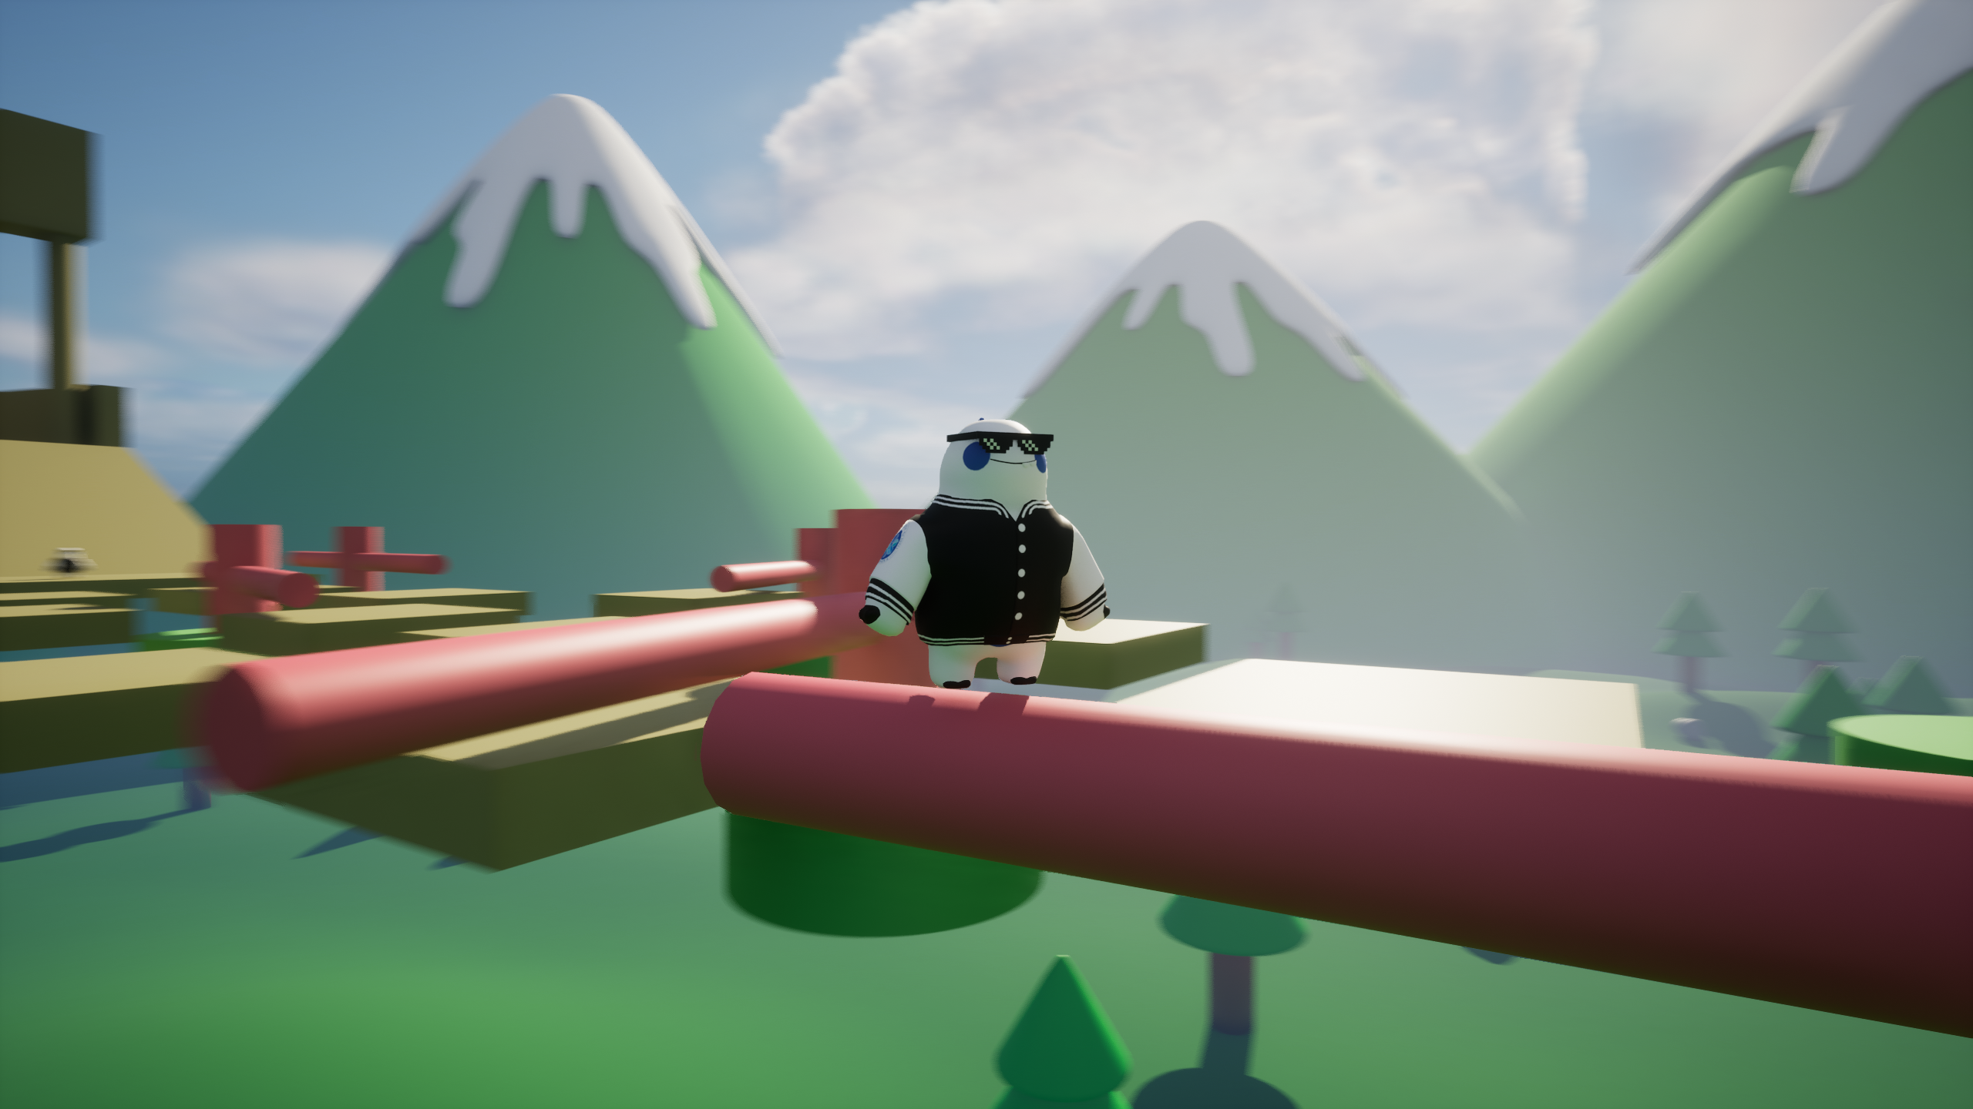
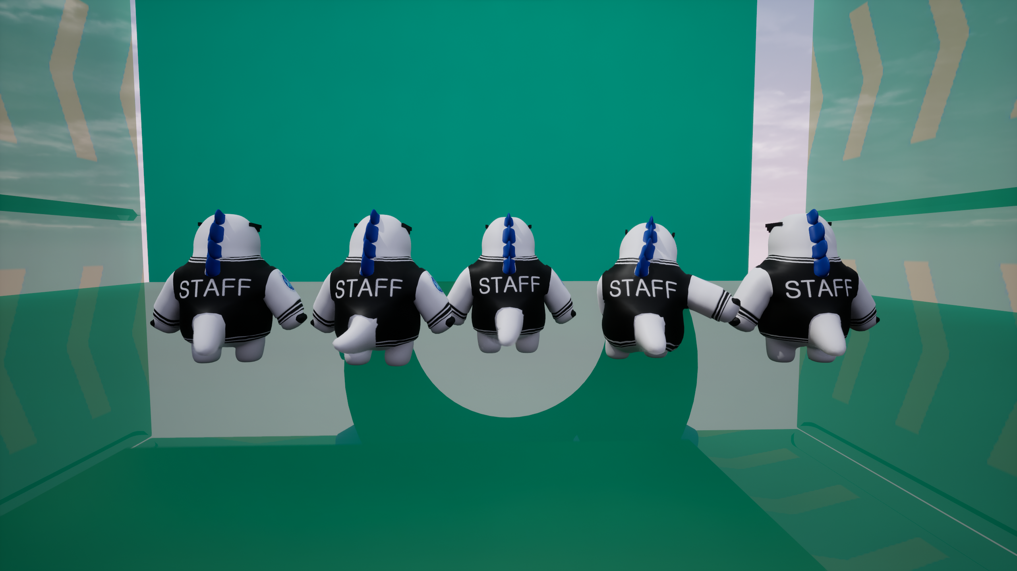
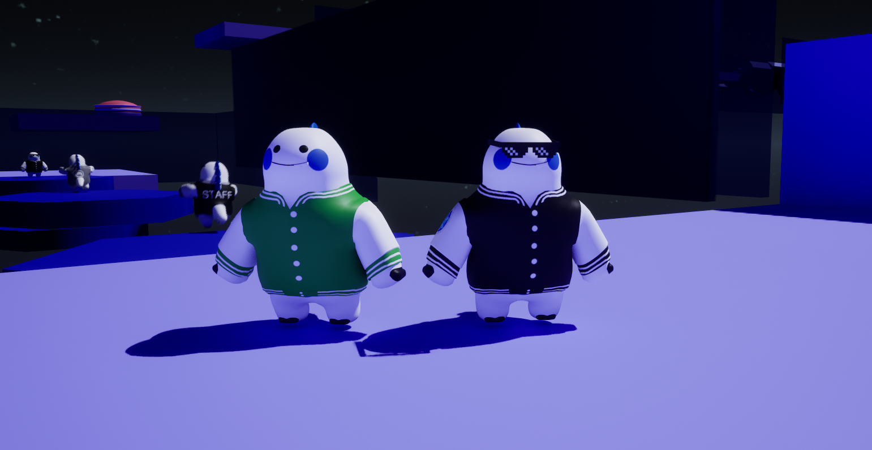
PD
임해인
010-8991-9593
devhaein0303@gmail.com
FGT 진행 ( 2023. 10. 13. PM 8:00 ~ 10:20 ) OBT 진행 ( 2023. 11. 14. ~ 16. )
TIIIINO
프로젝트 소개
- 언리얼 5를 이용한 온라인 레이싱 파티 게임 제작
장르 : 레이싱, 파티 게임
개발기간 : 2022. 9.19. ~
사용도구 : Unreal5 / IOCP / Github /
개발인원 : 13명
- PD ( 1 ) / PM ( 1 ) / TD ( 1 ) - 클라이언트 프로그래머 ( 2 ) / 서버 프로그래머 ( 3 ) - 기획 ( 2 ) / 그래픽 ( 2 ) / 사운드 ( 1 )
Git : https://github.com/sadending82/Tiiiino
역할 : PD

Slide 16
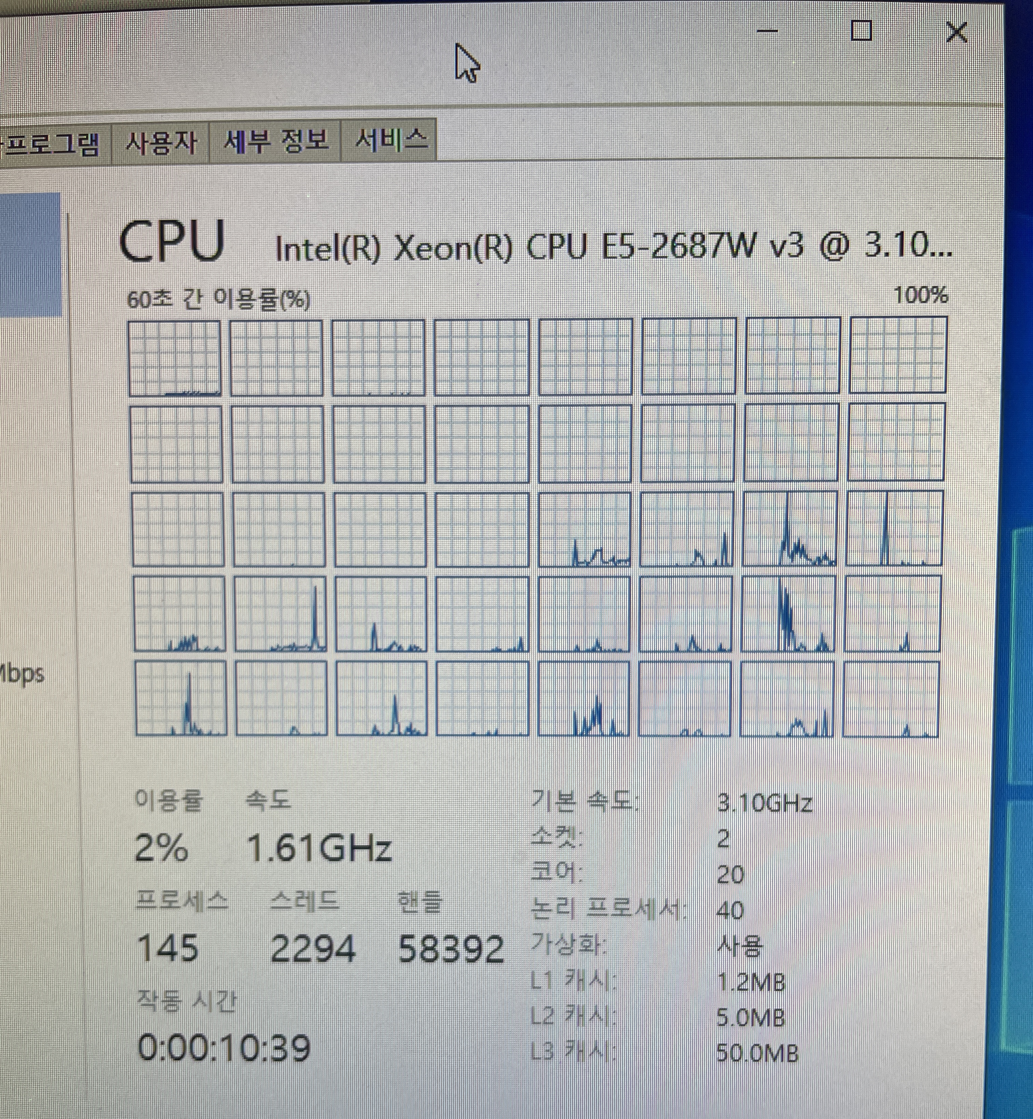
최근 관심 분야 ( 23. 11 ~ )
임해인
010-8991-9593
devhaein0303@gmail.com
NUMA
Windows 환경에서 NUMA 노드의 사용
테스트 사양
cpu : e5-2687w v3 × 2
ram : 8gb × 4 = 32gb
m/b : supermicro X10DAi gpu : zotac gtx1070 mini 8gb
학습 내용
멀티스레드 생성시 NUMA노드의 지정 우선 순위 지정
다른 NUMA노드에 위치한 메모리 접근과 같은 노드의 속도 분석

Slide 17
TimeLine
임해인
010-8991-9593
devhaein0303@gmail.com
프로젝트
학과 텀프로젝트
2017
미야옹 2017.06. ~ 2018.12.
- 기획 / PM
- STUDIO.BLUECAT::NERU
2017
들고 튀어라(win32 api)
- 클라이언트 프로그래머
- 2인(프로그래머 2명)
- 2D 캐주얼 액션 게임
하하손내 2017.06. ~ 2018.12.
- PM
- STUDIO.BLUECAT::NERU
길건너친구들(모작)(OpenGL)
- 클라이언트 프로그래머
- 2인(프로그래머 2명)
2018
게임공학과 학과발표회 학과미니게임 2018.06.
- 2D ART
2018
들고 튀어라 Online(네트워크게임)
- 팀장
- 3인( 팀장, 클라, 서버 )
- 온라인 2D 캐주얼 액션 게임
2022
AlgaeEater 2022.07. ~ 2023.07.
- 클라이언트, 서버 프로그래머
- 졸업작품
2022
흔한공격으로 살아남아보자(Unity)
- 1인 개발
- 3D 캐주얼 액션 디펜스 게임
2023
TIIIINO 2022.07. ~ 2023.07.
- PD (개발 총괄)
2023
MMORPG 서버 구현 (게임서버)
- 1인
2024
우동대 2024.01. ~ 2024.03.(예정)
- 개발 PM
2024

Slide 18
SAMPLE
임해인 / 클라이언트
010-8991-9593
devhaein0303@gmail.com
플레이어 이동
ZONE VECTOR 반복
USER의 ZONE LIST 반복
ZONE 안에 입장했는지
Continue
ZONE의 USER LIST 반복
이미 ZONE의 USER LIST에 있는지
Continue
세션 상태 == 생존
Continue
ZONE의 USER LIST에 추가
거리 < 시야
Continue
USER의 ZONE LIST에 추가
시야 리스트 Insert
시야 리스트내 오브젝트에게 이동 정보 Send

Slide 19
SAMPLE
임해인 / 클라이언트
010-8991-9593
devhaein0303@gmail.com
플레이어 이동
플레이어 이동
모든 세션 반복
모든 세션 반복
세션 상태 == 생존
Continue
해당 세션에게 이동 정보 Send
거리 < 시야
Continue
시야 리스트 Insert
시야 리스트내 오브젝트에게 이동 정보 Send

Slide 20
SAMPLE
임해인 / 클라이언트
010-8991-9593
devhaein0303@gmail.com

